Slide 1
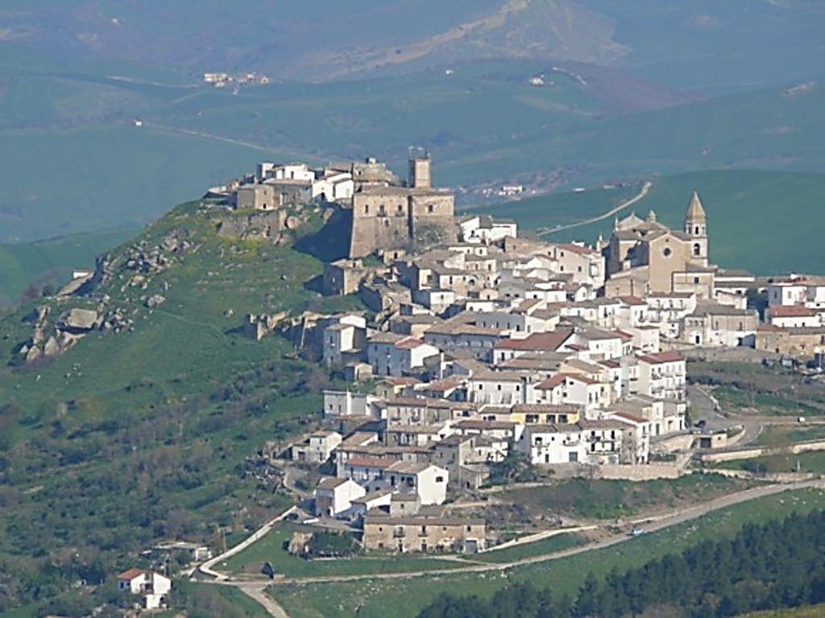
ROCCHETTA SANT’ANTONIO

Slide 2
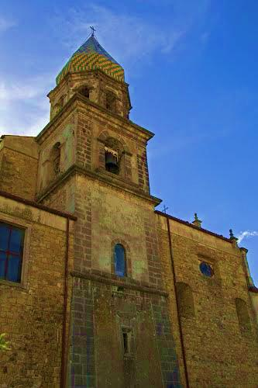
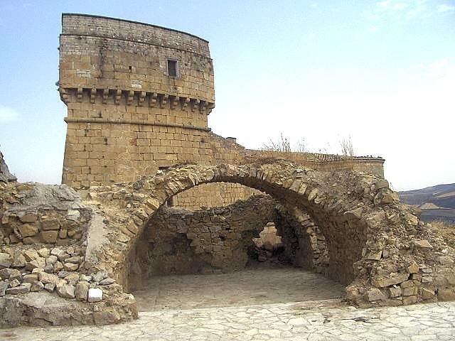
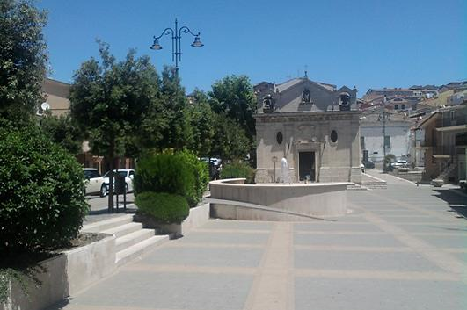
Mon pays est petit et beau, avec beaucoup de monuments : un château, une fontaine et beaucoup d’églises.

Slide 3
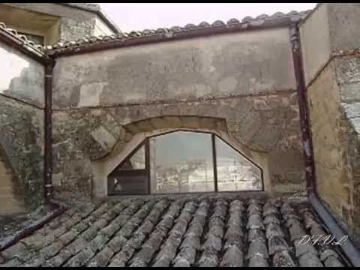
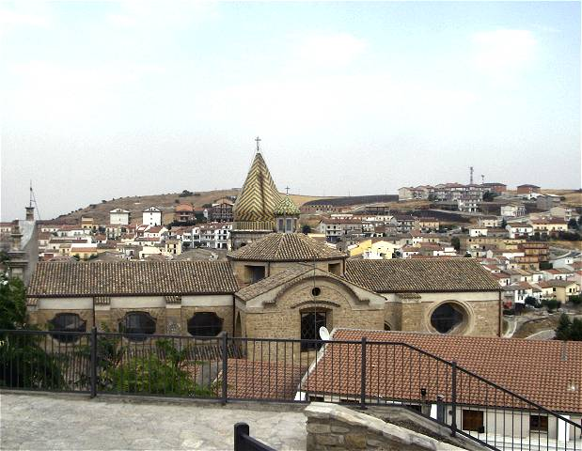
L’église
Les deux nefs sont surmontées de beaux autels avec stuc et artiste Luigi Cimafonte marbres de Naples - que je réalise des églises les plus importantes et les attraper dans le sud de l'Italie et les États pontificaux

Slide 4
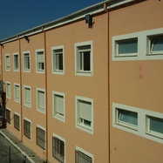
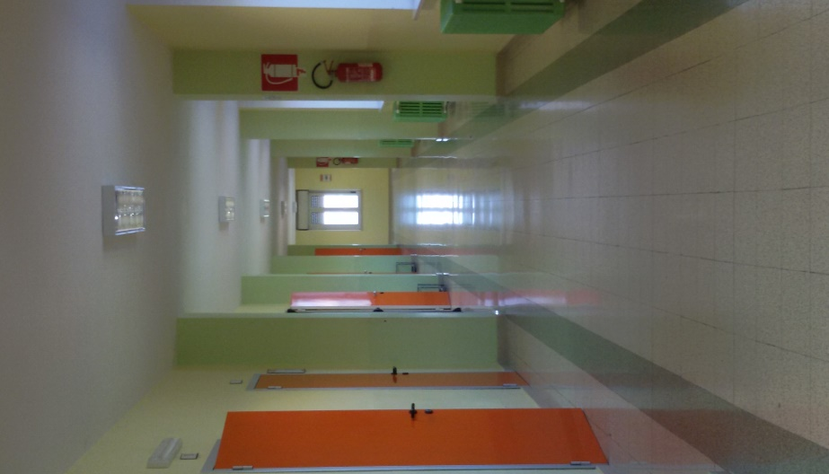
l'école
L’ école est multi-colorée, avec du vert, du jaune et de l’orange. Les portes sont de couleur orange, les murs sont verts avec des carte géographiques partout. Mon école a des laboratoires de musique et d’informatique avec vingt ordinateurs

Slide 5
Les fontaine
Les fontaines de notre pays sont trois... belle ! La plus important est dans le Centre du village, elle est en marbre blanc créé 80 ans.

Slide 6
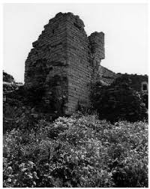
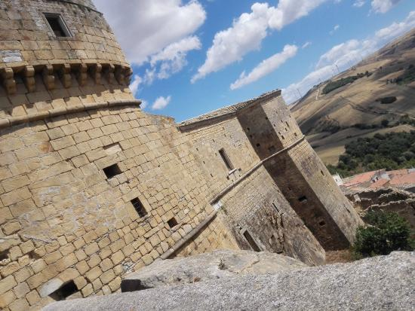
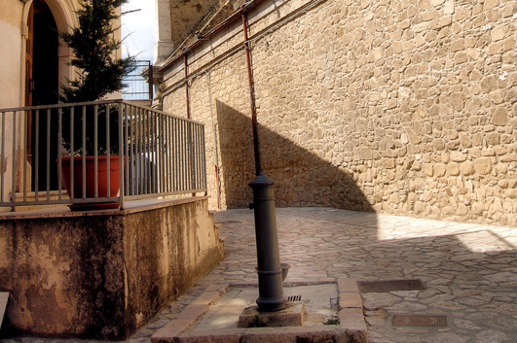
Le centre historique
Le centre historien est très spécial, composé de deux châteaux, dont un est dans l'épave. Il y a aussi beaucoup de vieilles maisons datant du moyen-âge et un grand espace composé de plantes typiques de cette région

Slide 7
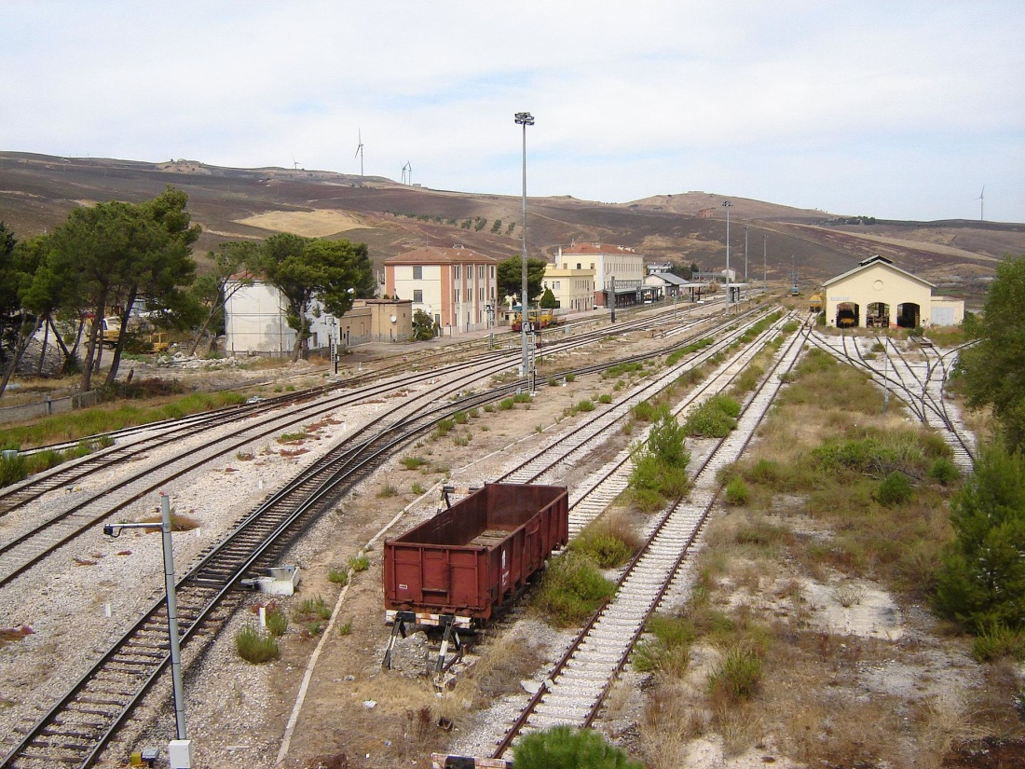
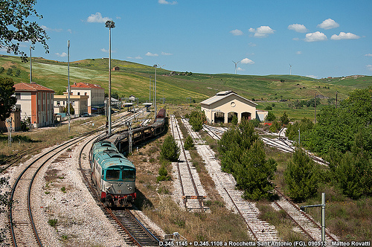
L'ancienne gare
Rocchetta Sant'Antonio-Lacedonia est une station desservant les villes de Pouilles Rocchetta Sant'Antonio, dans lequel il se trouve, et Lacedonia, situé dans la région Campanie en un point stratégique entre les trois régions. Ouvert en 1891. Il avait un nom anciennement « Bologne du sud »

Slide 8
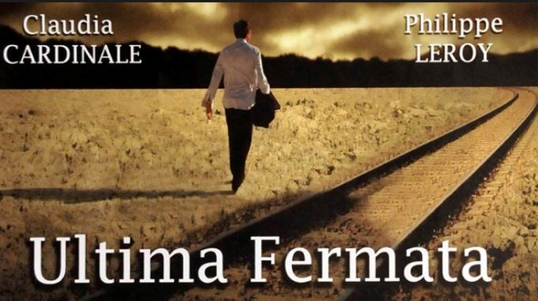
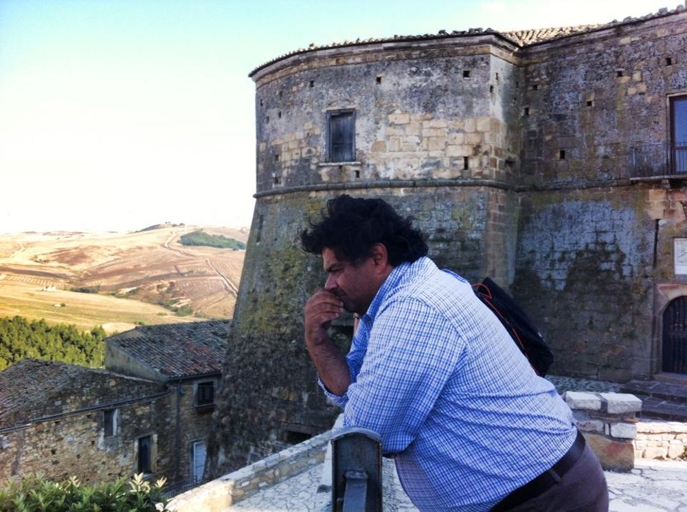
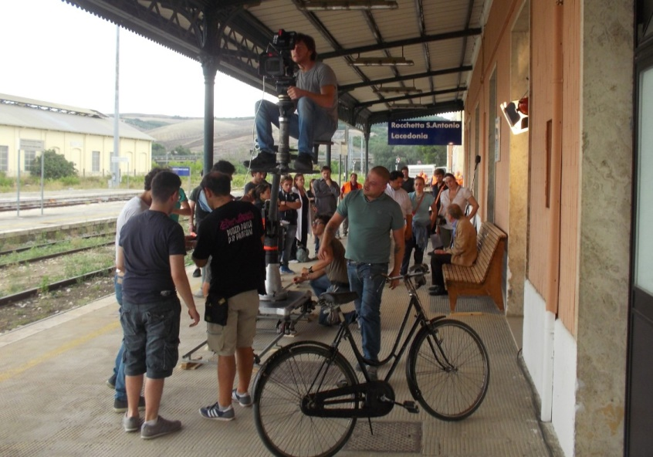
Film
Ici dans ce beau pays riche en histoire et tradition également transformé en un film « terminus » qui a réuni par des acteurs célèbres comme Claudia Cardinale et Sergio Assisi. Mais l'importance de ce film est le message que nous sommes tous ' ou 'transmettre' villageois pour « ne pas laisser leur patrie »

Slide 9
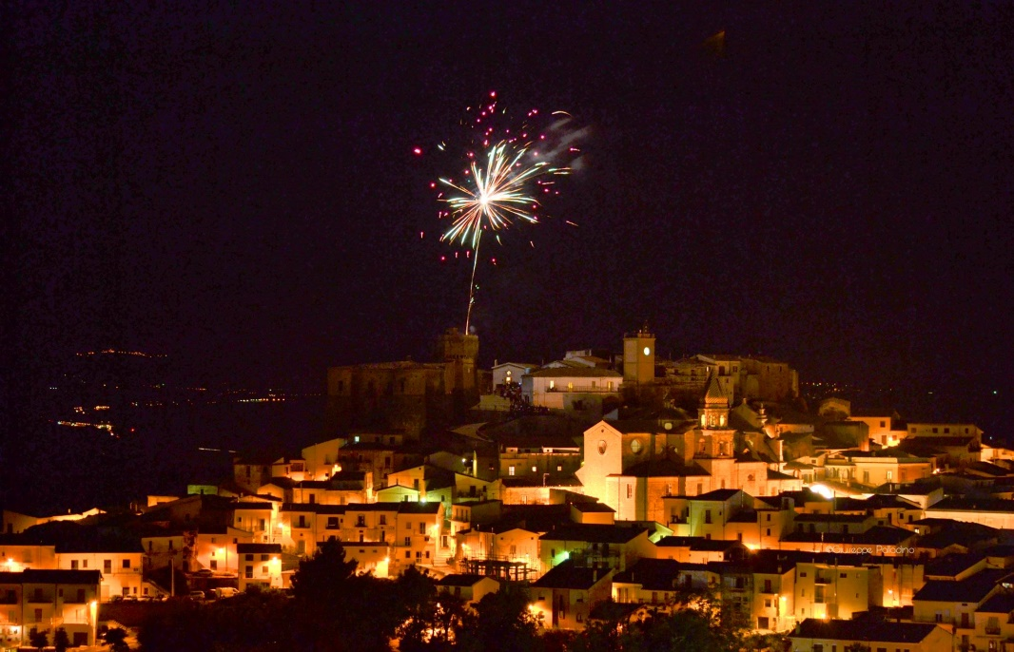
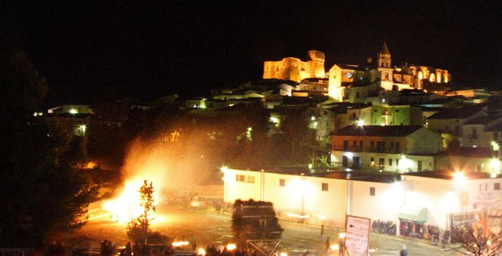
Traditions et Sant'Antonio
La fête de Sant'Antonio Abate du 16 et 17 janvier : Rocchetta rappelle son Saint Patron, avec deux jours intenses de fête pleine de charme, les traditions et incendie, en fait l'élément principal de la fête est le feu et les feux de Saint Anthony. La légende veut que le Saint, elles semble s'une armée de barbares avec le feu dans sa main, l'obligeant à fuir et à assurer le Salut à la petite ville de Rocchetta. Le Festival se caractérise par deux temps forts : la retraite aux flambeaux et l'éclairage des participants feu de joie dans la course

Slide 10
FIN

